Slide 1

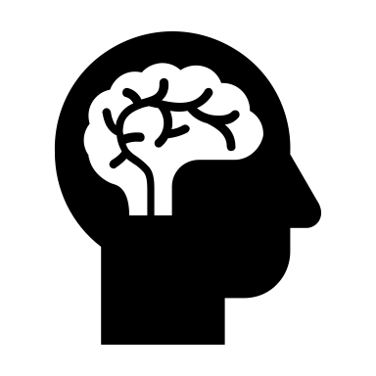
國見 峻史
Kunimi Takafumi(学部４年）
より脳らしい新たな
脳型ハードウェアの創出
従来のニューラルネットワークは、
消費電力や計算時間などで脳より
も遥かに劣っている。
脳のあらゆる機能を包括的に説明できる「自由エネルギー原理」に基づき実装したAIで、本来脳が行っている知覚・学習を再現していきたい。
現在の目標
低次元の情報（網膜画像）から高次元の情報（外界の構造）を復元するAIの実装

